Slide 1
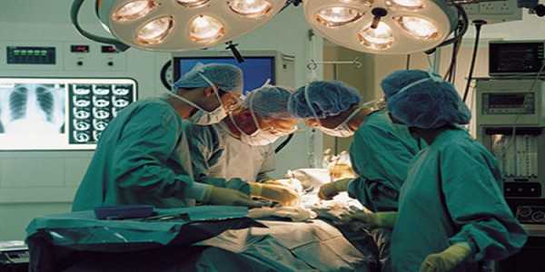
ΠΕΡΙΕΓΧΕΙΡΗΤΙΚΗ ΝΟΣΗΛΕΥΤΙΚΗ ΦΡΟΝΤΙΔΑ

Slide 2
ΤΥΠΟΙ ΕΠΕΜΒΑΣΕΩΝ ΑΝΑ ΛΟΓΑ ΜΕ ΤΗΝ ΠΕΡΙΠΤΩΣΗ ΤΟΥ ΑΣΘΕΝΗ
ΒΑΣΙΚΟΙ ΤΥΠΟΙ | ΠΑΡΑΔΕΙΓΜΑΤΑ
Υπερεπείγουσα (άμεση επέμβαση χωρίς αναβολή) | Ρήξη ανευρύσματος Επισκληρίδιο αιμάτωμα Εξωμήτρια κύηση
Επείγουσα υπό συνεχή παρακολούθηση εντός 24-48 ωρών | Αιμορραγίες Σοβαρά τραύματα οφθαλμού Περιτονίτιδα, ειλεός
Αναγκαία-προγραμματισμένη περίπτωση. Απαιτεί επέμβαση εντός ορισμένου χρονικού διαστήματος. | Υπερτροφία προστάτη χωρίς επίσχεση ούρων Καταρράκτης χολολιθίαση

Slide 3
ΠΛΗΡΟΦΟΡΙΕΣ ΓΙΑ ΤΟ ΝΟΣΗΛΕΥΤΗ
Τη νόσο και τη φύση των προβλημάτων που οδηγούν τον ασθενή στο χειρουργείο
Τις αντιδράσεις του ασθενή στη στρεσογόνο αυτή κατάσταση
Τα διαγνωστικά αποτελέσματα που προέκυψαν για τη νόσο
Τους πιθανούς μετεγχειρητικούς κινδύνους και τις επιπλοκές που μπορεί να παρουσιασθούν.

Slide 4
ΣΚΟΠΟΣ ΠΕΡΙΕΓΧΕΙΡΗΤΙΚΗΣ ΝΟΣΗΛΕΥΤΙΚΗΣ ΦΡΟΝΤΙΔΑΣ
Η καλύτερη δυνατή εξασφάλιση ψυχολογικής, σωματικής και φυσικής προεγχειρητικής κατάστασης του ασθενή.
Η ελάττωση του κινδύνου των λοιμώξεων με τη μείωση των πηγών μόλυνσης και ενίσχυση της αντίστασης του οργανισμού του ασθενή
Η πρόληψη επιπλοκών και η επιτάχυνση της ανάρρωσής του.

Slide 5
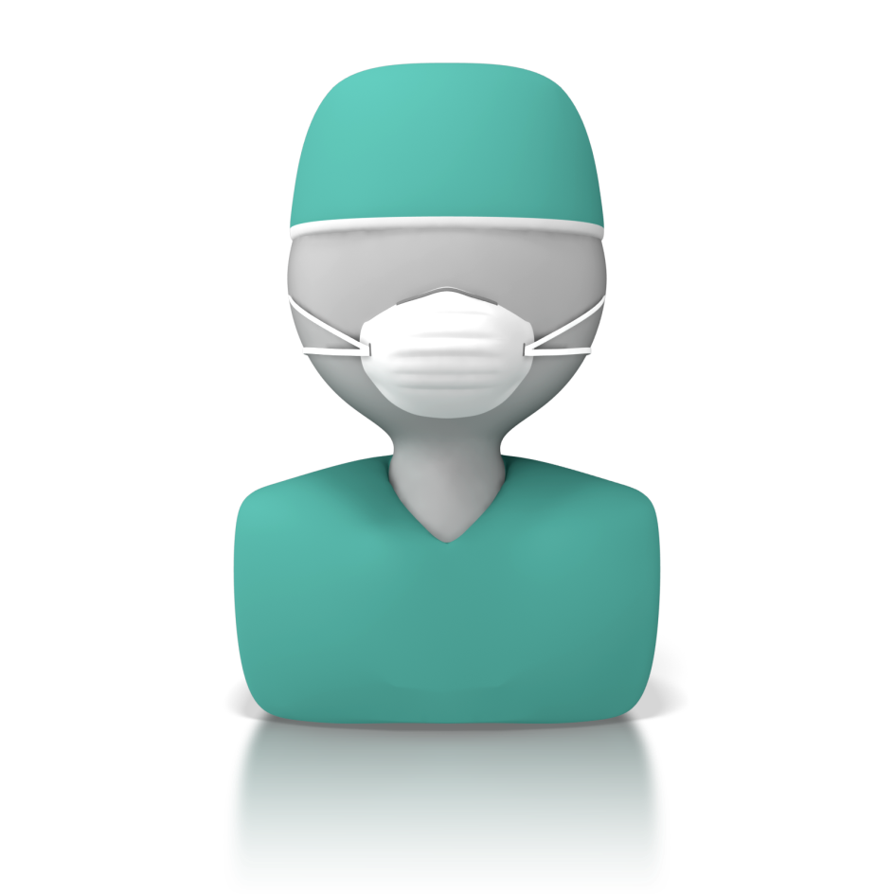
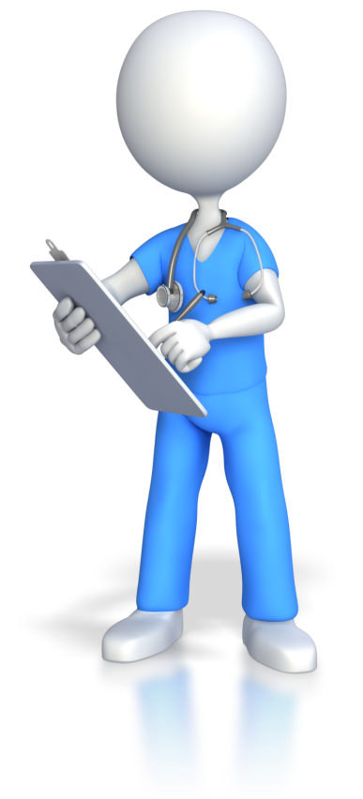

Η περιεγχειρητική νοσηλευτική φροντίδα περιλαμβάνει τη νοσηλευτική φροντίδα που παρέχεται στον ασθενή:
ΠΡΙΝ (προεγχειρητικά)
ΚΑΤΑ ΤΗΝ ΔΙΑΡΚΕΙΑ (διεγχειρητικά)
ΜΕΤΑ (μετεγχειρητικά)

Slide 6
ΦΑΣΕΙΣ ΠΕΡΙΕΓΧΕΙΡΗΤΙΚΗΣ ΦΡΟΝΤΙΔΑΣ
Την προεγχειρητική φάση
Τη διεγχειρητική φάση και
Τη μετεγχειρητική φάση

Slide 7
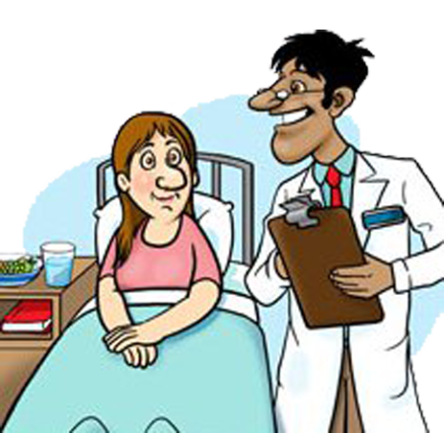
ΠΡΟΕΓΧΕΙΡΗΤΙΚΗ ΦΑΣΗ

Slide 8
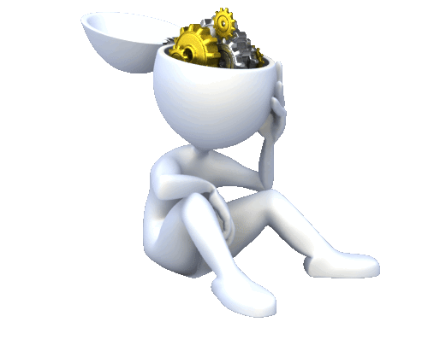
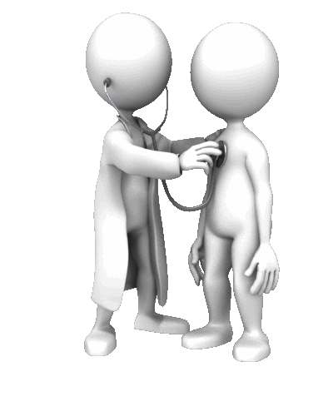
Η προεγχειρητική ετοιμασία περιλαμβάνει:
Την ψυχολογική ετοιμασία
Τη φυσική ετοιμασία
Notes:
Animated picture buttons grow and turn on path
(Advanced)
To reproduce the curved shape on this slide, do the following:
On the Home tab, in the Slides group, click Layout, and then click Blank.
On the Home tab, in the Drawing group, click Shapes, and then under Basic Shapes click Right Triangle (first row, fourth option from the left).
On the slide, draw a triangle. Under Drawing Tools, on the Format tab, in the Size group, enter 7.5” into the Height box and enter 4.75” into the Width box.
On the Home tab, in the Drawing group, click Arrange, point to Align, and then do the following:
Click Align Middle.
Click Align Left.
On the slide, select the triangle. Under Drawing Tools, on the Format tab, in the Insert Shapes group, click Edit Shape, and then click Edit Points. Right-click the diagonal side of the triangle, and then click Curved Segment. Click the bottom right corner of the triangle and then move the curve adjustment handle to create a consistent curve.
Also on the Format tab, in the Shape Styles group, click Shape Fill, and then under Theme Colors click White, Background 1 (first row, first option from the left).
Also on the Format tab, in the Shape Styles group, click Shape Outline, and then click No Outline.
To reproduce the background effects on this slide, do the following:
On the Design tab, in the Background group, click Background Styles, and then click Format Background. In the Format Background dialog box, click Fill in the left pane, select Gradient fill in the Fill pane, and then do the following:
In the Type list, select Linear.
In the Angle box, enter 225.
Under Gradient stops, click Add gradient stops or Remove gradient stops until two stops appear in the slider.
Also under Gradient stops, customize the gradient stops as follows:
Select the first stop in the slider, and then do the following:
In the Position box, enter 0%.
Click the button next to Color, and then under Theme Colors click White, Background 1 (first row, first option from the left).
In the Transparency box, enter 0%.
Select the first stop in the slider, and then do the following:
In the Position box, enter 100%.
Click the button next to Color, click More Colors, and then in the Colors dialog box, on the Custom tab, enter values for Red: 230, Green: 230, Blue: 230.
To reproduce the picture and text effects on this slide, do the following:
On the Insert tab, in the Images group, click Picture. In the Insert Picture dialog box, select a picture, and then click Insert.
On the slide, select the picture. Under Picture Tools, on the Format tab, in the Size group, click the arrow under Crop, click Crop to Shape, and then under Basic Shapes click Oval (first option from the left).
With the picture still selected, under Picture Tools, on the Format tab, in the Size group, click the Size and Position dialog box launcher. In the Format Picture dialog box, resize or crop the image so that the height is set to 1.2” and the width is set to 1.2”. To crop the picture, click Crop in the left pane, and in the right pane, under Crop position, enter values into the Height, Width, Left, and Top boxes. To resize the picture, click Size in the left pane, and in the right pane, under Size and rotate, enter values into the Height and Width boxes.
Also in the Format Picture dialog box, click 3-D Format in the left pane, and then, in the 3-D Format pane, do the following:
Under Bevel, click the button next to Top and click Circle (first row, first option from the left).
Under Surface, click the button next to Material, and then under Standard click Metal (fourth option from the left).
Click the button next to Lighting, and then under Neutral click Contrasting (second row, second option from the left).
In the Angle box, enter 25°.
Also in the Format Picture dialog box, click Shadow in the left pane. In the Shadow pane, click the button next to Presets, under Outer click Offset Diagonal Bottom Left (first row, third option from the left), and then do the following:
In the Transparency box, enter 77%.
In the Size box, enter 100%.
In the Blur box, enter 10 pt.
In the Angle box, enter 141°.
In the Distance box, enter 10 pt.
On the slide, drag the picture onto the curve, near the top.
On the Insert tab, in the Text group, click Text Box. On the slide, drag to draw the text box.
Enter text in the text box and select it. On the Home tab, in the Font group, do the following:
In the Font list, select Corbel.
In the Font Size box, enter 22.
Click the arrow next to Font Color, and then under Theme Colors click White, Background 1, Darker 50% (sixth row, first option from the left).
On the Home tab, in the Paragraph group, click Align Text Left to align the text left in the text box.
On the slide, drag the text box to the right of the picture.
To reproduce the animation effects on this slide, do the following:
It will help to zoom out in order to view the area off the slide. On the View tab, in the Zoom group, click Zoom. In the Zoom dialog box, select 65%.
On the Animations tab, in the Advanced Animation group, click Add Animation, and then click More Entrance Effects. In the Add Entrance Effect dialog box, under Moderate, click Grow & Turn, and then click OK.
On the Animations tab, in the Timing group, in the Start list, select With Previous.
On the Animations tab, in the Timing group, in the Duration box, enter 1.
On the Animations tab, in the Advanced Animation group, click Add Animation, and then under Motion Paths click Arcs.
On the Animations tab, in the Timing group, in the Start list, select With Previous.
On the Animations tab, in the Timing group, in the Duration box, enter 1.
On the Animations tab, in the Animation group, click Effect Options, and then click Right.
On the Animations tab, in the Animation group, click Effect Options, and then click Reverse Path Direction.
On the slide, select the arc effect path, and then drag the bottom sizing handle below the bottom of the slide. Drag the right side sizing handle to the left until the path curve approximately matches the curve of the modified triangle. Drag the green rotation handle to the left to rotate the arc path to match the curve of the modified triangle. Drag the arc path so that the red arrow is in the center of the picture. You may need to make further adjustments to the length, width, and angle of the arc path to match the curve of the modified triangle.
On the slide, select the text box. On the Animations tab, in the Advanced Animation group, click Add Animation, and then under Entrance click Fade.
On the Animations tab, in the Timing group, in the Start list, select After Previous.
On the Animations tab, in the Timing group, in the Duration box, enter 1.
To reproduce the other animated pictures and text boxes on this slide, do the following:
On the Animations tab, in the Advanced Animation group, click Animation Pane.
On the slide, press and hold CTRL and then select the picture and the text box. On the Home tab, in the Clipboard group, click the arrow next to Copy, and then click Duplicate.
On the slide, drag the duplicate picture and text onto the curve below the first group.
On the slide, select the duplicate picture. Under Picture Tools, on the Format tab, in the Adjust group, click Change Picture. In the Insert Picture dialog box, select a picture, and then click Insert.
Under Picture Tools, on the Format tab, in the Size group, click the Size and Position dialog box launcher. In the Format Picture dialog box, resize or crop the image so that the height is set to 1.2” and the width is set to 1.2”. To crop the picture, click Crop in the left pane, and in the right pane, under Crop position, enter values into the Height, Width, Left, and Top boxes. To resize the picture, click Size in the left pane, and in the right pane, under Size and rotate, enter values into the Height and Width boxes.
In the Animation Pane, click the Arc animation effect for the new picture. Drag the green rotation handle to the right to rotate the arc path to match the curve of the modified triangle. Drag the arc path so that the red arrow is in the center of the picture.
Click in the duplicate text box and edit the text.
Repeat steps 2-7 two more times to reproduce the third and fourth pictures and text boxes with animation effects.

Slide 9
ΦΑΣΕΙΣ ΠΡΟΕΓΧΕΙΡΗΤΙΚΗΣ ΦΡΟΝΤΙΔΑΣ
Προεγχειρητική εκτίμηση και πλάνο εφαρμοζόμενης φροντίδας.
Προεγχειρητική προετοιμασία (ψυχολογική και σωματική)
Μεταφορά του ασθενή από το νοσηλευτικό τμήμα στο χειρουργείο
Υποδοχή του ασθενή και προετοιμασία στο τμήμα προεγχειρητικής προετοιμασίας του χειρουργείου
Φροντίδα σχετικά με την αναισθησία
Προεγχειρητική αξιολόγηση απωλειών όγκου υγρών και ηλεκτρολυτών.

Slide 10
1)Προεγχειρητική εκτίμηση και πλάνο εφαρμοζόμενης φροντίδας

Slide 11
ΠΑΡΑΓΟΝΤΕΣ ΠΟΥ ΕΠΗΡΕΑΖΟΥΝ ΤΗΝ ΕΠΕΜΒΑΣΗ
Η ηλικία (τα ηλικιωμένα άτομα αντιδρούν με βραδύτερο ρυθμό στις τραυματικές βλάβες και αυτές είναι λιγότερο εμφανείς)
Η γενική κατάσταση της υγείας του ασθενή (χρόνια νοσήματα, όπως αναπνευστικά επιβαρύνουν την μετεγχειρητική κατάσταση του ασθενή και πρέπει να αντιμετωπίζονται άμεσα. Επίσης, η παχυσαρκία, για παράδειγμα προδιαθέτει σε πολλές μετεγχειρητικές επιπλοκές, όπως διαπύηση τραύματος, εκσπλάγχνωση, θρομβοφλεβίτιδα, πνευμονικές επιπλοκές κτλ. Τα άτομα αυτά δεν αντέχουν στην αφυδάτωση και παρουσιάζουν ευκολότερα shock)

Slide 12
ΠΑΡΑΓΟΝΤΕΣ ΠΟΥ ΕΠΗΡΕΑΖΟΥΝ ΤΗΝ ΕΠΕΜΒΑΣΗ
Φάρμακα: αν ο ασθενής παίρνει φάρμακα όπως κορτικοστεροειδή, διουρητικά, αντιβιοτικά κ.ά., κρίνεται αν πρέπει να συνεχιστούν ή να μειωθούν ανάλογα με την περίπτωση για την πρόληψη συνέργειας ή παρενέργειας.
Η συναισθηματική και η ψυχολογική κατάσταση του ασθενή (π.χ. πόσο ανήσυχος, αγχωμένος, φοβισμένος είναι)
Η αιτία της επέμβασης
Το είδος της επέμβασης και η μέθοδος, που θα χρησιμοποιηθεί
Ο τύπος της αναισθησίας που πρόκειται να χρησιμοποιηθεί
Οι προτιμήσεις και η πείρα του χειρουργού
Οι δυνατότητες του Νοσοκομείου

Slide 13
2)Προεγχειρητική προετοιμασία (ψυχολογική και σωματική)
Η χειρουργική επέμβαση, οποιαδήποτε και αν είναι, προκαλεί κάποιο stress στον ασθενή.
Η φροντίδα του ασθενή αρχίζει προεγχειρητικά με την ψυχολογική υποστήριξη και την ενημέρωσή του.
Από τους σημαντικότερους προδιαθεσικούς παράγοντες επιπλοκών είναι το άγχος και το stress, τα οποία έχουν σχέση με τις ενδοκρινείς εκκρίσεις και την ανάρρωση του ασθενή.
Η προσεκτική προεγχειρητική προετοιμασία του ασθενή στοχεύει στην αποφυγή, κατά το δυνατόν, των επιπλοκών, που μπορεί να εμφανιστούν κατά τη διάρκεια και μετά την επέμβαση.
Η ενημέρωση του ασθενή γύρω από την προεγχειρητική και μετεγχειρητική διαδικασία φαίνεται να ωφελεί πολύ τον ασθενή τόσο σωματικά όσο και ψυχολογικά στη μετεγχειρητική του πορεία.

Slide 14
Η ενημέρωση και η εκπαίδευση (π.χ. αναπνοών και κινησιοθεραπείας) προεγχειρητικά μπορούν να μειώσουν:
Το φόβο και το άγχος
Τη μετεγχειρητική ναυτία και τους εμέτους
Τις επιπλοκές από τα διάφορα συστήματα (πεπτικό, αναπνευστικό κ.ά.)
Τη χρήση αναλγησίας
Τη διάρκεια της νοσοκομειακής παραμονής
Τη μετεγχειρητική κατάκλιση.

Slide 15
1. Προσεκτική λήψη ιστορικού (χρόνια νοσήματα)
2. Εξετάσεις
3. Ετοιμασία χειρουργικού πεδίου
5. Προετοιμασία περιβάλλοντος ασθενή
4. Άμεση προεγχειρητική ετοιμασία
Φυσική προετοιμασία

Slide 16
ΠΡΟΕΓΧΕΙΡΗΤΙΚΗ ΠΡΟΕΤΟΙΜΑΣΙΑ
α) τη φυσική εκτίμηση,
β) τη φυσική προετοιμασία του ασθενή και
γ) τη λήψη γραπτής συγκατάθεσης για τη χειρουργική επέμβαση από τον ασθενή ή από τον κηδεμόνα του. Όταν η επέμβαση είναι υπερεπείγουσα, τότε αυτή μπορεί να γίνει χωρίς συγκατάθεση.

Slide 17
ΦΥΣΙΚΗ ΕΚΤΙΜΗΣΗ
Περιλαμβάνει:
Την κλινική εξέταση
Την εκτίμηση της γενικής κατάστασης
Τη λήψη λεπτομερούς ιστορικού
Την προηγούμενη λήψη φαρμάκων
Τις αλλεργικές αντιδράσεις (σημειώνονται παντού με κόκκινο στυλό ή μαρκαδόρο)
Τις απαραίτητες εργαστηριακές και παρακλινικές εξετάσεις
Για μικρές επεμβάσεις(π.χ. σκωλικοειδεκτομή, κήλη κ.ά) γίνεται γενική εξέταση αίματος, ούρων, ουρία και σάκχαρο αίματος, εξετάσεις πηκτικότητας, ΗΚΓ και ακτινογραφία θώρακος.
Για μέτριες και μεγάλες επεμβάσεις, γίνονται όλα τα παραπάνω και επιπλέον ομάδα αίματος και διασταύρωση.

Slide 18
ΕΥΑΙΣΘΗΤΟΙ ΑΣΘΕΝΕΙΣ
Ευαίσθητοι ασθενείς θεωρούνται οι ηλικιωμένοι, οι παχύσαρκοι, τα μωρά, οι έγκυες γυναίκες, καχεκτικά άτομα και άτομα με ανοσολογική ανεπάρκεια ή συστηματικά νοσήματα.

Slide 19
ΦΥΣΙΚΗ ΠΡΟΕΤΟΙΜΑΣΙΑ
Περιλαμβάνει:
Τη διόρθωση της θρέψης και της ενυδάτωσης πριν την επέμβαση
Την παρακολούθηση τυχόν συστηματικών νοσημάτων
Τη διακοπή ή τον περιορισμό του καπνίσματος
Τη διαιτητική προετοιμασία (λήψη στερεάς τροφής μέχρι 12 ώρες πριν την επέμβαση και υγρών μέχρι 8 ώρες). Σε επείγουσα επέμβαση μπορεί να γίνει πλύση στομάχου.
Την προετοιμασία του εντέρου (χορήγηση ηπακτικών υποθέτων, υποκλισμών κλπ)
Την ετοιμασία δέρματος του εγχειρητικού πεδίου, που περιλαμβάνει αποτρίχωση και τοπική αντισηψία, που γίνεται μετά το λουτρό καθαριότητας (στο τμήμα ή στο χειρουργείο)
Το ντύσιμο του ασθενή με ειδική ρόμπα και σκουφάκι

Slide 20
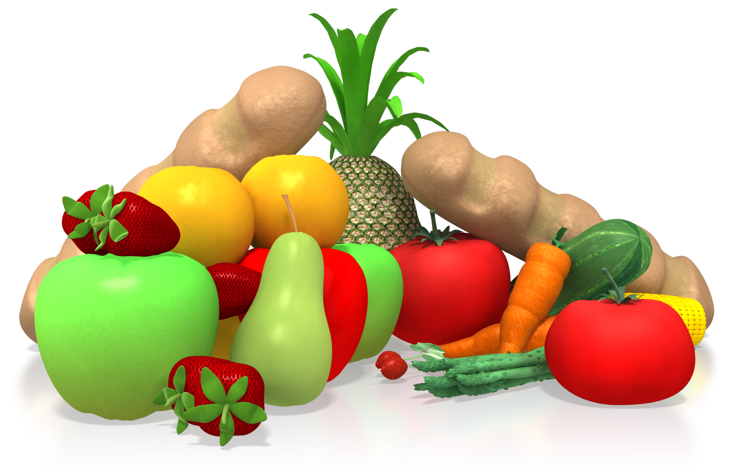
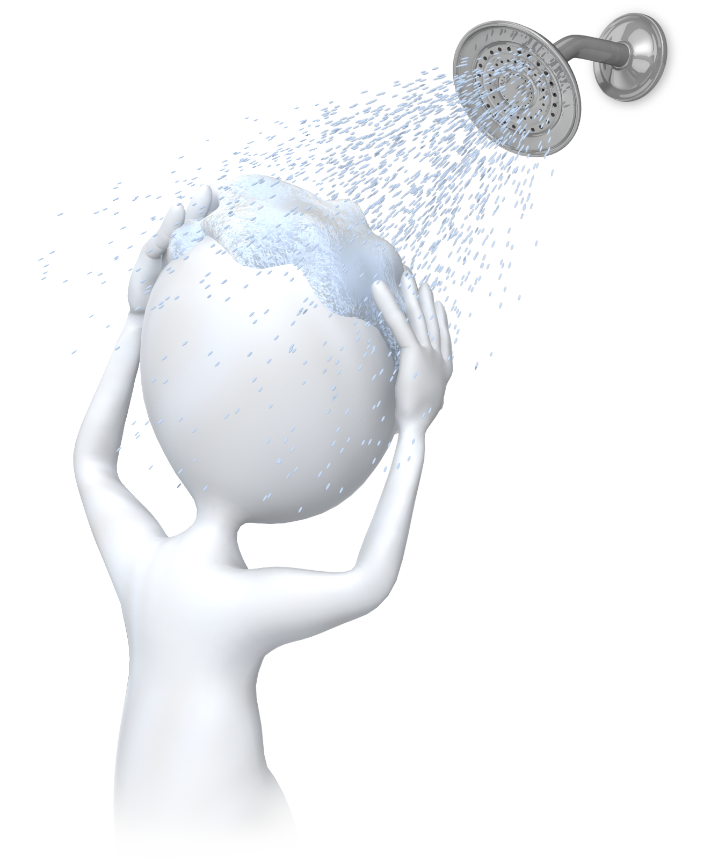
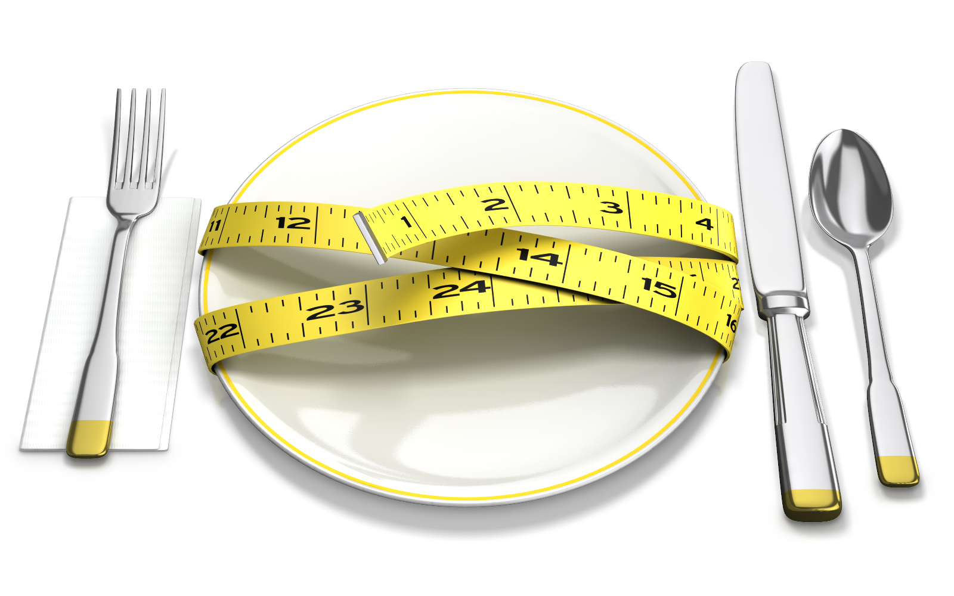
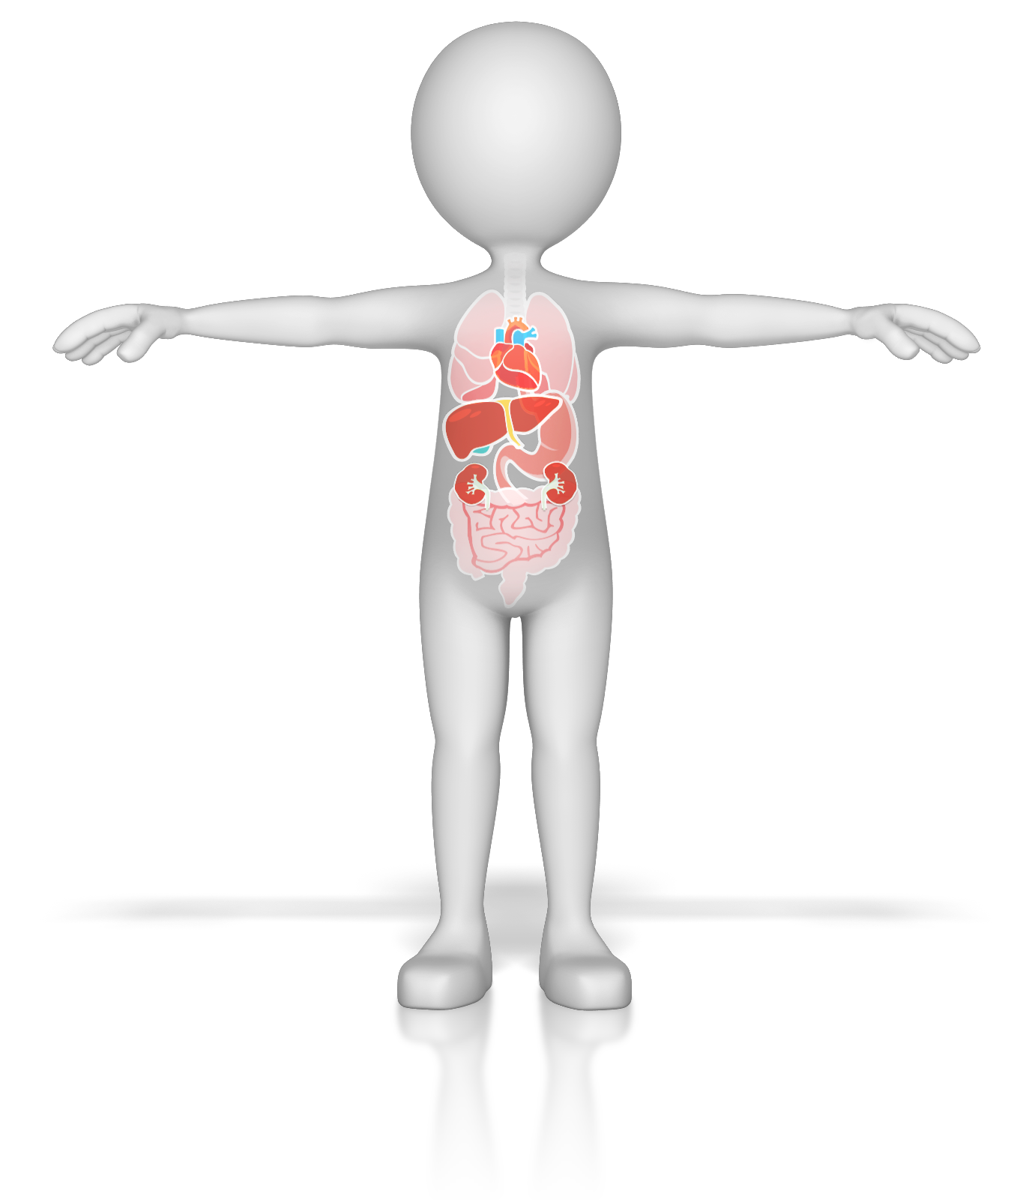
Διατήρηση Καλής Κατάστασης Θρέψης
Προετοιμασία του Εντέρου και της Ουροδόχου Κύστης
Υγιεινή
Δίαιτα Ελαφρά (Νερό Μέχρι και 4 Ώρες πριν την Επέμβαση)
Άμεση προεγχειρητική. Αφορά το χρονικό διάστημα από τη παραμονή της επέμβασης μέχρι την ώρα που φεύγει ο ασθενής για το χειρουργείο. Περιλαμβάνει:

Slide 21
ΦΥΣΙΚΗ ΠΡΟΕΤΟΙΜΑΣΙΑ
Την αφαίρεση κοσμημάτων
Την αφαίρεση τεχνητών οδοντοστοιχιών και άλλων πρόσθετων τεχνητών μελών
Την αφαίρεση βερνυκιού νυχιών
Τον έλεγχο ταυτότητας του ασθενή (πρέπει να φέρει οπωσδήποτε ειδικό βραχιόλι ασθενή που αναγράφεται ονοματεπώνυμο, πατρώνυμο, αριθμός μητρώου, ΑΜΚΑ)
Την κένωση της ουροδόχου κύστης
Τη χορήγηση προνάρκωσης, αν υπάρχει οδηγία από τον αναισθησιολόγο. Συνήθως, χορηγούνται οπιούχα (π.χ. μορφίνη) για καταπραϋντική δράση, παράγωγα μπελαντόνας (π.χ. ατροπίνη) για τη ρύθμιση σιέλου και βρογχικών εκκρίσεων, βαρβιτουρικά (π.χ. διαζεπάμη) για την απαλλαγή από το άγχος και την αγωνία και τη μείωση της απαιτούμενης δόσης αναισθητικού.
Τον ιατρονοσηλευτικό φάκελο του ασθενή, που μαζί με τις εξετάσεις και τις ακτινογραφίες θα συνοδέψουν τον ασθενή στο χειρουργείο.
Τέλος, πριν τη μεταφορά του ασθενή από το τμήμα στο χειρουργείο, συμπληρώνεται το έντυπο προεγχειρητικής προετοιμασίας

Slide 22
ΠΡΟΕΓΧΕΙΡΗΤΙΚΗ ΔΙΔΑΣΚΑΛΙΑ
Η προεγχειρητική διδασκαλία του ασθενή περιλαμβάνει τη σύσταση και επίδειξη πώς να παίρνει βαθιές αναπνοές και να βήχει αποτελεσματικά για την πρόληψη πνευμονικών επιπλοκών, ιδιαίτερα τις πρώτες μετεγχειρητικές ημέρες.
Σκοπός τους είναι η αποβολή του αναισθητικού φαρμάκου, η πρόληψη του collapsus των κυψελίδων και η αποκόλληση και αποβολή των εκκρίσεων από τους βρόγχους για την αποφυγή πιθανής πνευμονίας. Πρέπει να τονίζεται ότι οι αναπνευστικές ασκήσεις πρέπει να γίνονται συχνά και σε διάφορες θέσεις, για την έκπτυξη των πνευμόνων και την καλύτερη οξυγόνωσή τους.

Slide 23
3)Μεταφορά του ασθενή από το νοσηλευτικό τμήμα στο χειρουργείο
Ο ασθενής μεταφέρεται στο χειρουργείο με φορείο από τον τραυματιοφορέα του χειρουργείου.
Τοποθετείται στο φορείο με τη βοήθεια του τραυματιοφορέα και υπό την εποπτεία του νοσηλευτή του τμήματος.
Αντιμετωπίζεται με απόλυτο σεβασμό προς την προσωπικότητά του, τα προβλήματα υγείας που αντιμετωπίζει και εξασφαλίζεται η ιδιωτικότητά του με τον κατάλληλο ιματισμό, που τον προστατεύει καθ’ οδόν για το χειρουργείο.
Τόσο η τοποθέτησή του στο φορείο γίνεται με ήπιες κινήσεις, όσο και ο χειρισμός του φορείου κατά τη διαδρομή προς το χειρουργείο.
Η μεταφορά πρέπει να γίνει με προσοχή και αφού έχει ενημερωθεί το χειρουργείο, για να υποδεχτεί τον ασθενή.

Slide 24
4) Υποδοχή του ασθενή και προετοιμασία στο τμήμα προεγχειρητικής προετοιμασίας του χειρουργείου
Στο χειρουργείο, τον ασθενή παραλαμβάνει ο νοσηλευτής του χειρουργείου που έχει αναλάβει τη φροντίδα του. Η στιγμή αυτή είναι πολύ σημαντική για τον ασθενή, καθώς ανήσυχος και φοβισμένος όπως είναι, παρακολουθεί τα πάντα και τους πάντες γύρω του και διαμορφώνει την πρώτη, ίσως και η τελευταία, εντύπωση της χειρουργικής του εμπειρίας από τον τρόπο υποδοχής που θα τύχει μπαίνοντας στο χώρο.
Ο νοσηλευτής του χειρουργείου εκτός από τον ασθενή παραλαμβάνει τον ιατρονοσηλευτικό του φάκελο, ελέγχει την ταυτότητά του και το έντυπο προεγχειρητικής προετοιμασίας, τα ζωτικά του σημεία και τη γενική του κατάσταση.
Στη συνέχεια, παραδίδει τον ασθενή στο νοσηλευτή του Αναισθησιολογικού τμήματος και τον ενημερώνει σχετικά.

Slide 25
ΑΝΑΙΣΘΗΣΙΟΛΟΓΙΚΟ ΤΜΗΜΑ
Ο ασθενής θα παραμείνει στο Αναισθησιολογικό τμήμα μέχρι την ώρα της επέμβασης και εκεί θα γίνει η τελική εκτίμηση, όποια ειδική προετοιμασία χρειάζεται και ό,τι τυχόν δεν έχει γίνει στο νοσηλευτικό τμήμα.
Στο τμήμα αυτό ο νοσηλευτής δημιουργεί ένα φιλικό και ζεστό περιβάλλον προκειμένου να μειωθεί το άγχος του ασθενή, να αισθανθεί άνετα και να χαλαρώσει.

Slide 26
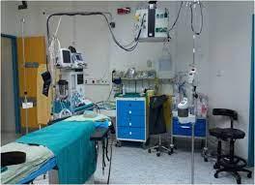
ΑΝΑΙΣΘΗΣΙΟΛΟΓΙΚΟ ΤΜΗΜΑ

Slide 27
ΝΟΣΗΛΕΥΤΗΣ ΑΝΑΙΣΘΗΣΙΟΛΟΓΙΚΟΥ
Ο νοσηλευτής του Αναισθησιολογικού ελέγχει και καταγράφει τα εξής:
Το βραχιόλι-ταυτότητα του ασθενή
Το είδος της επέμβασης που θα κάνει ο ασθενής
Το σημείο του σώματος, στο οποίο θα γίνει η επέμβαση
Αν υπάρχουν αλλεργίες
Αν πήρε φάρμακα, ποια και πότε
Αν χορηγήθηκε προνάρκωση
Αν έχει γίνει καθαρισμός δέρματος
Αν είναι σωστά ντυμένος
Αν υπάρχει γραπτή συγκατάθεση
Αν χρειάζονται αντιεμβολικές κάλτσες
Ελέγχει το φάκελο του ασθενή, αν εμπεριέχει όλες τις πληροφορίες, τις απαντήσεις των εξετάσεων και την ομάδα αίματος και Rhesus.
Αν υπάρχουν ιατρικές οδηγίες (χειρουργού, αναισθησιολόγου)
Ελέγχει τα ζωτικά σημεία

Slide 28
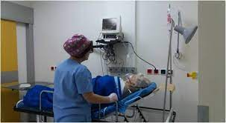

Slide 29
ΑΝΑΙΣΘΗΣΙΟΛΟΓΙΚΟ ΤΜΗΜΑ
Στο χώρο του Αναισθησιολογικού γίνονται επίσης:
Τοποθέτηση φλεβοκαθετήρων
Τοποθέτηση καθετήρα ουροδόχου κύστεως Foley (αν χρειάζεται)
Τοποθέτηση καθετήρα αιμοδυναμικής παρακολούθησης (αν χρειάζεται)
Χορήγηση προνάρκωσης

Slide 30
5)Φροντίδα σχετικά με την αναισθησία
Η φροντίδα για τη χορήγηση αναισθησίας αρχίζει από την προεγχειρητική φάση με την κατάλληλη εκτίμηση της κατάστασης του ασθενή και των αναγκών του, την επικοινωνία μαζί του, το σχεδιασμό της φροντίδας, τον έλεγχο και την καταγραφή μέτρων προστασίας.

Slide 31
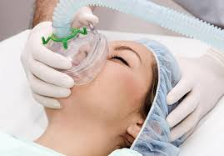

Slide 32
ΔΙΕΓΧΕΙΡΗΤΙΚΗ ΦΑΣΗ
Η διεγχειρητική φάση ξεκινάει από τη στιγμή που ο ασθενής μεταφέρεται στη χειρουργική αίθουσα.
Ο νοσηλευτής κυκλοφορίας (όπως αναφέρεται ο υπεύθυνος για την εποπτεία της συγκεκριμένης χειρουργικής αίθουσας, που θα γίνει η επέμβαση) επιβλέπει την ασφαλή τοποθέτηση του ασθενή στο χειρουργικό τραπέζι, υποστηρίζει ψυχολογικά τον ασθενή και οργανώνει τη χειρουργική ομάδα. Εφοδιάζει σωστά και τροφοδοτεί τον εργαλειοδότη με υλικά, ανταποκρίνεται στις ανάγκες της ομάδας, παρατηρεί τη θέση και την κατάσταση του ασθενή, καταμετρά τα υλικά, αντιμετωπίζει επιπλοκές και διατηρεί την ασφάλεια και την ομαλή πορεία της εκτέλεσης της επέμβασης.

Slide 33
ΦΡΟΝΤΙΔΑ ΑΝΑΙΣΘΗΣΙΑΣ
Όταν ο ασθενής μπει στη χειρουργική αίθουσα, θα γίνει η χορήγηση της αναισθησίας, η φροντίδα της οποίας περιλαμβάνει:
Την προστασία των ματιών του ασθενή
Την τοποθέτησή του στη σωστή θέση
Την τοποθέτηση φλεβοκαθετήρα σε περιφερικό αγγείο και τη χορήγηση των φαρμάκων
Την παρακολούθηση του προσωπικού του χειρουργείου και τη συνεργασία μαζί του
Την προετοιμασία του αναισθησιολογικού εξοπλισμού
Την εφαρμογή του ηλεκτρονικού πιεσόμετρου, τη σύνδεση με ΗΚΓ και περιφερικό οξύμετρο για την παρακολούθηση των ζωτικών σημείων
Το συντονισμό και την ιεράρχηση ενεργειών ανάλογα με τον ασθενή, την κατάστασή του και την επέμβαση.

Slide 34
ΕΙΔΗ ΑΝΑΙΣΘΗΣΙΑΣ
Τα είδη αναισθησίας είναι:
Η γενική αναισθησία
Η περιοχική αναισθησία
Η συνδυασμένη

Slide 35
ΓΕΝΙΚΗ ΑΝΑΙΣΘΗΣΙΑ
Γενική αναισθησία είναι η χορήγηση φαρμάκων που έχουν ως αποτέλεσμα την απώλεια συνείδησης του ασθενή ο οποίος δεν έχει αντίληψη του πόνου. Έτσι, δεν θα υπάρχει αντίδραση κατά τη διαγνωστική ή θεραπευτική διαδικασία της επέμβασης.
Γίνεται με ενδοφλέβια χορήγηση φαρμάκων (πεντοθάλη, νατριούχο μεθοεξιτόνη, προποφόλη, κεταμίνη, διαζεπάμη κ.ά.) σε συνδυασμό με αναισθητικά αέριοα (πρωτοξείδιο του αζώτου Ν2Ο ή αλοθάνιο και οξυγόνο).

Slide 36
ΚΑΤΗΓΟΡΙΕΣ ΓΕΝΙΚΗΣ ΑΝΑΙΣΘΗΣΙΑΣ
Μπορεί να χωριστεί σε δύο κατηγορίες:
Γενική αναισθησία χωρίς ενδοτραχειακό σωλήνα, όπου ο ασθενής διατηρεί τη δική του αναπνοή και εισπνέει τα αέρια μέσα από μάσκα.
Γενική αναισθησία με ενδοτραχειακό σωλήνα, όπου ο ασθενής α)διατηρεί τη δική του αναπνοή, β)βοηθείται από αναπνευστήρα και γ) ελέγχεται η αναπνοή του πλήρως από το μηχανικό αναπνευστήρα.
Ο αναισθησιολόγος και/ή ο νοσηλευτής αναισθησιολογικού πρέπει να παραμένουν συνέχεια κοντά στον ασθενή για παρακολούθηση, χορήγηση αερίων ή φαρμάκων και καταγραφή της πορείας της αναισθησίας σε ειδικό έντυπο.

Slide 37
ΠΕΡΙΟΧΙΚΗ ΑΝΑΙΣΘΗΣΙΑ
Περιοχική αναισθησία γίνεται με δύο τρόπους:
Τοπική διήθηση των ιστών (με ένεση, ψεκασμό των βλεννογόνων ή έγχυση του τοπικού αναισθητικού σε κοιλότητα ή όργανο του σώματος).
Περιοχική αναισθησία, που γίνεται με :
Ραχιαία παρακέντηση για επεμβάσεις κοιλιάς, λεκάνης και κάτω άκρων.
Επισκληρίδια ένεση (στη σκληρά μήνιγγα στο κάτω μέρος της σπονδυλικής στήλης), για επεμβάσεις κάτω άκρων, περίνεου.
Ουριαία ένεση για εγχείρηση κύστης κόκκυγα.
Στελεχιαία ένεση σε στελεχιαία νεύρα (για άκρα, δόντια κ.ά.)

Slide 38
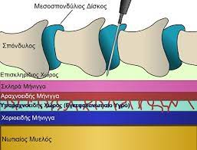
ΕΠΙΣΚΛΗΡΙΔΙΟΣ ΕΝΕΣΗ

Slide 39
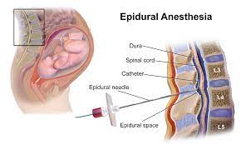
ΕΠΙΣΚΛΗΡΙΔΙΟΣ ΕΝΕΣΗ

Slide 40
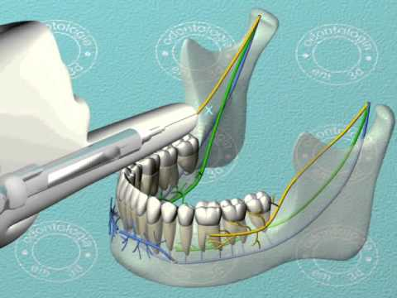
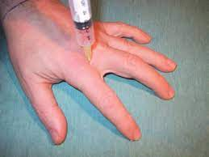
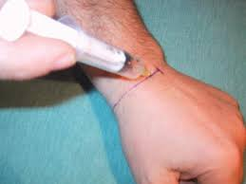
ΣΤΕΛΕΧΙΑΙΑ ΑΝΑΣΙΣΘΗΣΙΑ

Slide 41
ΠΕΡΙΟΧΙΚΗ ΑΝΑΙΣΘΗΣΙΑ
Η προετοιμασία για περιοχική αναισθησία απαιτεί τη προετοιμασία ειδικών δίσκων που πρέπει να έχει έτοιμους ο νοσηλευτής, με ειδικές βελόνες επισκληρίδιας ή ραχιαίας αναισθησίας και το φάρμακο της αναισθησίας (π.χ. λιδοκαϊνη).
Η παρακολούθηση του ασθενή, κατά τη διάρκεια της χορήγησης αναισθησίας γίνεται από τον αναισθησιολόγο και το νοσηλευτή και περιλαμβάνει την παρατήρηση και καταγραφή της φροντίδας του ασθενή κατά την αναισθησία.

Slide 42
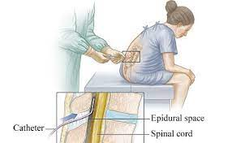

Slide 43
ΘΕΣΗ ΑΣΘΕΝΗ ΣΤΟ ΧΕΙΡΟΥΡΓΙΚΟ ΤΡΑΠΕΖΙ
Η θέση του ασθενή στο χειρουργικό τραπέζι εξαρτάται από:
Το είδος της επέμβασης
Το είδος της χορηγούμενης αναισθησίας
Την ηλικία, το ύψος και τη γενική κατάσταση του ασθενή
Τη θέση που θα έχει ο χειρουργός κατά τη διάρκεια της επέμβασης.
Το χειρουργικό τραπέζι είναι κατασκευασμένο έτσι ώστε να ρυθμίζεται για την κατάλληλη θέση του ασθενή.
Προληπτικά μέτρα πρέπει να λαμβάνονται για την αποφυγή παράλυσης νεύρου, κατακλίσεων ή τραυματισμού του ασθενή κατά την τοποθέτησή του σε κάποια θέση για την επέμβαση.

Slide 44
ΟΙ ΣΥΝΗΘΕΣΤΕΡΕΣ ΘΕΣΕΙΣ
Ύπτια θέση για λαπαροτομία, επεμβάσεις ήπατος, χολής στομάχου. Συχνά γίνεται γωνίωση του τραπεζιού στη μέση, για να προβάλει το ήπαρ και η χοληδόχος κύστη.

Slide 45
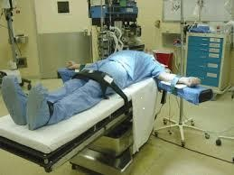
ΥΠΤΙΑ ΘΕΣΗ

Slide 46
Πρηνής θέση για επεμβάσεις σπονδυλικής στήλης και ράχης. Υποστηρίζονται η λεκάνη και ο θώρακας με μαξιλάρια, για να μην πιέζεται η κοιλιακή αορτή ενώ μπαίνει ένα μικρό μαξιλαράκι στους αστραγάλους, για να αποφεύγεται η πίεση. Το κεφάλι τοποθετείται στο πλάι, για διευκόλυνση της αναπνευστικής λειτουργίας.

Slide 47
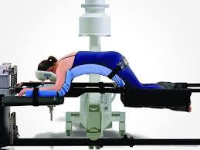
ΠΡΗΝΗΣ ΘΕΣΗ

Slide 48
Θέση Trendelenburg για επεμβάσεις λεκάνης και ελάσσονος πυέλου. Ο ασθενής σε ύπτια θέση με τα πόδια ψηλότερα από το σώμα σε γωνία 60^{ο} και τα γόνατα ελαφρά λυγισμένα. Υποστηρίζεται το σώμα στους ώμους για την πρόληψη παράλυσης του βραχιόνιου πλέγματος.
Ανάστροφη θέση Trendelenburg για επεμβάσεις τραχήλου και κεφαλής. Ο ασθενής είναι σε ύπτια θέση με τα πόδια προς τα κάτω. Στηρίζονται τα πέλματα για να μην γλιστρά ο ασθενής και συνήθως τοποθετείται ένα μαξιλάρι κάτω από τον τράχηλο για υπερέκταση της κεφαλής.

Slide 49
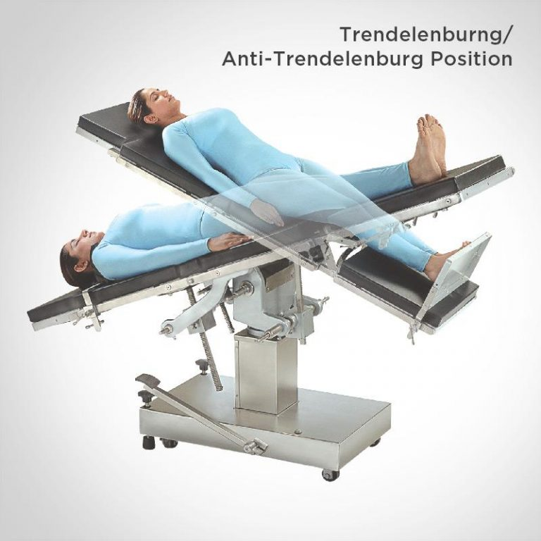
Θέση Trendelenburg και ανάστροφη Θέση Trendelenburg

Slide 50
Πλάγια θέση για επεμβάσεις νεφρού και θώρακα. Το πάνω πόδι είναι λυγισμένο και ακουμπάει στο κάτω με ένα μαξιλάρι ανάμεσά τους, για την αποφυγή πίεσης. Ελέγχεται συχνά η ασφάλεια του ασθενή.

Slide 51
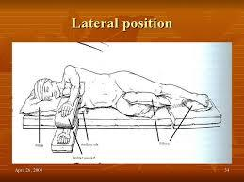
ΠΛΑΓΙΑ ΘΕΣΗ

Slide 52
Γυναικολογική θέση για επεμβάσεις περίνεου, αιμορροείδων και γεννητικών οργάνων. Ο ασθενής σε ύπτια θέση με τους γλουτούς να προεξέχουν από το μεσαίο τμήμα του τραπεζιού, τα πόδια ανοιχτά και ανασηκωμένα με τα γόνατα και τα ισχία σε κάμψη. Τα πόδια υποστηρίζονται με ζώνες.
Μετά την επέμβαση, πολλές φορές πριν τη συρραφή του τραύματος, το σώμα επανέρχεται σε ύπτια θέση. Ο νοσηλευτής ελέγχει τα σημεία πίεσης και την κατάσταση του δέρματος.

Slide 53
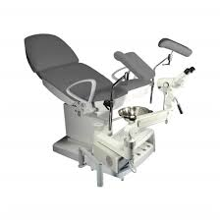
ΓΥΝΑΙΚΟΛΟΓΙΚΗ ΘΕΣΗ

Slide 54
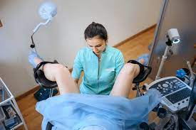
ΓΥΝΑΙΚΟΛΟΓΙΚΗ ΘΕΣΗ

Slide 55
ΜΕΤΕΓΧΕΙΡΗΤΙΚΗ ΦΑΣΗ
Η μετεγχειρητική φάση ξεκινάει από τη στιγμή που ο ασθενής μεταφέρεται από τη χειρουργική αίθουσα , στην αίθουσα Ανάνηψης, με τη συνοδεία του νοσηλευτή , ο οποίος παραδίδει το σχετικό έντυπο της επέμβασης, όπως και τον ιατρονοσηλευτικό φάκελο του ασθενή, στο νοσηλευτικό προσωπικό της Ανάνηψης.
Εξηγεί τα συμβάντα κατά τη διάρκεια της επέμβασης, την ύπαρξη και παρακολούθηση των παροχετεύσεων, ορών, καθετήρων και εφιστά την προσοχή σε ιδιαίτερες ανάγκες του ασθενή, έτσι ώστε να εξασφαλιστεί η κατάλληλη παροχή φροντίδας στο τμήμα της Ανάνηψης.

Slide 56
ΣΚΟΠΟΣ
Σκοπός της μετεγχειρητικής φροντίδας είναι:
Να προλάβει και να ανιχνεύσει εγκαίρως τυχόν μετεγχειρητικές επιπλοκές
Να διορθώσει τυχόν μετεγχειρητικές επιπλοκές
Να ανανήψει ομαλά ο ασθενής από την αναισθησία
Να βοηθήσει στην ανακούφιση ή τη μείωση του πόνου
Να βοηθήσει τον ασθενή να επανακτήσει τις φυσιολογικές του λειτουργίες και τις αισθήσεις του.

Slide 57
ΜΕΡΙΜΝΑ ΝΟΣΗΛΕΥΤΩΝ
Ο νοσηλευτής του χειρουργείου μαζί με το νοσηλευτή της ανάνηψης πρέπει να βεβαιωθούν ότι:
ο ασθενής είναι σωστά τοποθετημένος
ο ασθενής είναι ασφαλής (π.χ. τα προστατευτικά κάγκελα είναι ανεβασμένα)
ο ασθενής είναι καλά σκεπασμένος
υπάρχει δυνατότητα χορήγησης οξυγόνου, όταν χρειαστεί
η ομάδα βρίσκεται σε ετοιμότητα να αντιμετωπίσει επιπλοκές.

Slide 58
ΑΝΤΙΚΕΙΜΕΝΟ Μ.Φ.
Η μετεγχειρητική φροντίδα περιλαμβάνει:
Ψυχολογική και συναισθηματική υποστήριξη του ασθενή
Λήψη μέτρων ασφαλείας ιδιαίτερα αν ο ασθενής είναι διεγερτικός μετά την αναισθησία
Συνεχή παρατήρηση της αναπνευστικής λειτουργίας και καταγραφή των ζωτικών σημείων και της καρδιακής λειτουργίας
Παρακολούθηση του τραύματος και των παροχετεύσεων για τυχόν αιμορραγία
Μέτρηση του ισοζυγίου υγρών
Παρατήρηση της κινητικότητας του ασθενή
Παρακολούθηση και καταγραφή του επιπέδου συνείδησης και προσανατολισμού του ασθενή
Παρακολούθηση του ασθενή για πόνο
Παρακολούθηση για τυχόν μετεγχειρητικές επιπλοκές
Προστασία του ασθενή από υποθερμία

Slide 59
ΕΠΙΣΤΡΟΦΗ ΑΣΘΕΝΗ ΣΤΟ ΝΟΣΗΛΕΥΤΙΚΟ ΤΜΗΜΑ
Ο ασθενής μπορεί να μεταφερθεί από τη μονάδα ανάνηψης στο νοσηλευτικό τμήμα όταν:
Έχει καλό επίπεδο συνείδησης
Μπορεί να διατηρεί ανοιχτό αεραγωγό
Αναπνέει φυσιολογικά και οξυγονώνεται ικανοποιητικά
Έχουν επανέλθει τα αντανακλαστικά του
Έχει σταθερά ζωτικά σημεία
Έχει γίνει έλεγχος των μετεγχειρητικών οδηγιών και όλου του φακέλου με τις πληροφορίες για την επέμβαση, που θα μεταφερθεί μαζί με τον ασθενή στο νοσηλευτικό τμήμα.

Slide 60
ΜΕΤΕΓΧΕΙΡΗΤΙΚΕΣ ΕΠΙΠΛΟΚΕΣ
Μετά την επέμβαση, μέσα στην Ανάνηψη ή ακόμη και μετά τη μεταφορά του ασθενή στο νοσηλευτικό τμήμα, μπορεί να εμφανιστούν μετεγχειρητικά και μεταναισθητικά προβλήματα και επιπλοκές.
Οι επιπλοκές μπορεί να καθυστερήσουν την ανάνηψη του ασθενή ή, αν είναι σοβαρές, να τον οδηγήσουν στη Μονάδα Εντατικής Θεραπείας ή και στο θάνατο.

Slide 61
ΜΕΤΕΓΧΕΙΡΗΤΙΚΕΣ ΕΠΙΠΛΟΚΕΣ
Αυτές μπορεί να είναι οι εξής:
διαταραχές αναπνοής, που οφείλονται σε:
απόφραξη του αεραγωγού λόγω εκκρίσεων, πτώσης της γλώσσας, λαρυγγόσπασμου, εμέτου, οίδημα λάρυγγα κ.ά.
μέτρα: τοποθέτηση ασθενή στο πλάι, αναρρόφηση και χορήγηση Ο2.
παρενέργειες αναισθησίας
Μέτρα: χορήγηση κατασταλτικών φαρμάκων κεντρικού νευρικού συστήματος, παρακολούθηση αερίων αίματος.
Διαταραχή υγρών και ηλεκτρολυτών που μπορεί να είναι:
Κολαψάρισμα ή shock λόγω υπογκαιμίας, αιμορραγίας ή αναφυλακτικής αντίδρασης.
Μέτρα: σταμάτημα αιμορραγίας, αποκατάσταση των χαμένων υγρών και αίματος, παρακολούθηση τραύματος. Σε αναφυλακτική αντίδραση, χορήγηση ειδικών φαρμάκων (αντισταμινικά)
Κυκλοφορική υπερφόρτωση
Υποκαλιαιμία, μεταβολική αλκάλωση κ.ά.
Διαταραχές από τη μετάγγιση αίματος

Slide 62
ΜΕΤΕΓΧΕΙΡΗΤΙΚΕΣ ΕΠΙΠΛΟΚΕΣ
Καρδιοαναπνευστική ανακοπή που απαιτεί άμεση ανάταξη.
Υποθερμία (πολύ συχνή): μπορεί να προκαλέσει καρδιακές αρρυθμίες, ρίγος, αναπνευστική δυσχέρεια, σύγχυση, θρομβώσεις, αιμορραγίες κ.ά.
Μέτρα: θέρμανση του περιβάλλοντος, θέρμανση των χορηγούμενων ενδοφλέβιων υγρών και αίματος, σκέπασμα του ασθενή με θερμαντικές κουβέρτες (αλουμινίου ή αεροθερμαινόμενες), προσεκτικός έλεγχος και καταγραφή της θερμοκρασίας του ασθενή.
Λόξυγκας, ναυτία και έμετος λόγω ερεθισμού του πνευμονογαστρικού νεύρου, άγχους, αναισθητικών φαρμάκων, κ.ά.
Μέτρα: ενθάρρυνση για βαθιές αναπνοές, ψυχολογική υποστήριξη, μέτρα χαλάρωσης, αναρρόφηση ή παροχέτευση του γαστρικού περιεχομένου μέσω ρινογαστρικού σωλήνα.

Slide 63
ΜΕΤΕΓΧΕΙΡΗΤΙΚΕΣ ΕΠΙΠΛΟΚΕΣ
Πόνος από την επέμβαση.
Μέτρα: χορήγηση αναλγησίας σύμφωνα με ιατρική οδηγία.
Άγχος και φόβος από την επέμβαση λόγω πόνου ή άγνωστου περιβάλλοντος, αποπροσανατολισμού, αλλαγής σωματικού ειδώλου.
Μέτρα: ψυχολογική υποστήριξη, ενημέρωση για την επέμβαση.
Διάσπαση του χειρουργικού τραύματος λόγω ανησυχίας του ασθενή, έντονης κινητικότητας, απόσπαση ράμματος από τη συρραφή, από έντονο βήχα, έμετο, κ.ά.
Μέτρα: προφύλαξη του τραύματος, περιορισμό του ασθενή αν είναι διεγερτικός, παρακολούθηση του τραύματος

Slide 64
ΜΕΤΕΓΧΕΙΡΗΤΙΚΕΣ ΕΠΙΠΛΟΚΕΣ
Πνευμονική εμβολή
Μέτρα: παρακολούθηση ασθενή για αναπνευστική δυσχέρεια και θωρακικό πόνο.
Υπογλυκαιμία ή υπεργλυκαιμία διαβητικών ασθενών.
Μέτρα: μέτρηση σακχάρου αίματος στους διαβητικούς ασθενείς.

Slide 65
ΠΗΓΕΣ
Copyright Τεχνολογικό Εκπαιδευτικό Ίδρυμα Αθήνας, Μάρθα Κελέση 2014. Μάρθα Κελέση. «Βασικές αρχές Νοσηλευτικής. Ενότητα 4: Περιεγχειρητική νοσηλευτική φρόντίδα – Προεγχειρητική προετοιμασία». Έκδοση: 1.0. Αθήνα 2014. Διαθέσιμο από τη δικτυακή διεύθυνση: ocp.teiath.gr.

